Slide 1
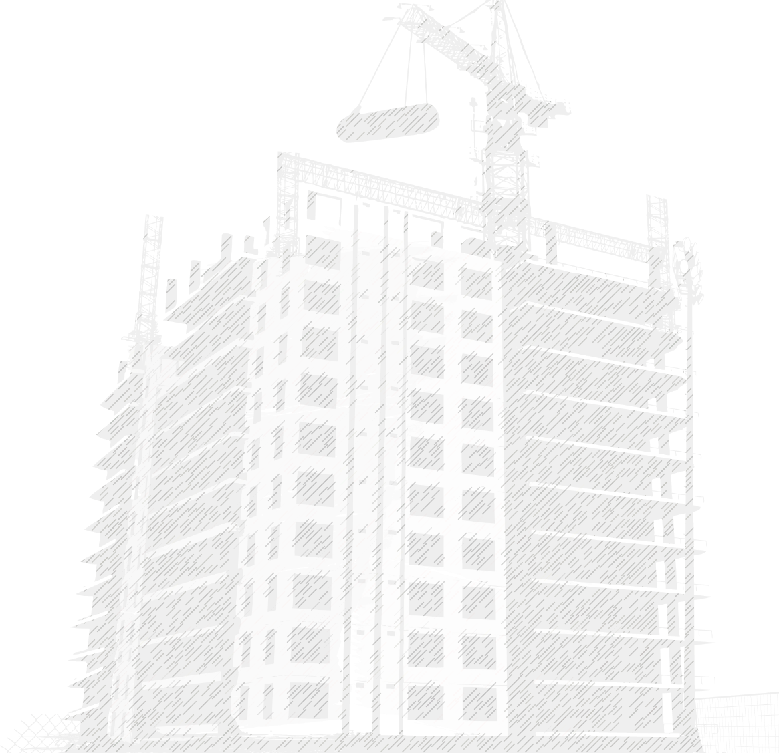
DIGITALIZACE STAVEBNÍHO ŘÍZENÍ – AKTUÁLNÍ STAV V RÁMCI PROJEKTŮ IROP
Radmila Outlá
Ředitelka Odboru projektového řízení
Ondřej Lukavec
Projektový manažer

Slide 2

DIGITALIZACE STAVEBNÍHO ŘÍZENÍ
KONCEPT
PORTÁL OBČANA
Existující ISVS
NIA
ISZR
ISKN
ISDS
Integrační platforma digitalizace stav. řízení
Veřejná část
Všeobecné informace
Metodiky
Životní situace
PORTÁL STAVEBNÍKA
Neveřejná část
Interakt. formuláře
Notifikace
Kalendář průběhu řízení
Podatelna - vyjádření vlastníků TI
Napojení na další systémy
IS Identifikačního čísla stavby
Databáze určených norem DUN
(ČAS)
Klasifikační systém staveb
Datový standard BIM
(ČAS)
SW STAVEBNÍCH
ÚŘADŮ
stávající
SW STAVEBNÍCH
ÚŘADŮ
nový
Technické vybavení stavebních úřadů
INF.SYSTÉM EVIDENCE ÚZEMNÍCH A STAVEBNÍCH ŘÍZENÍ A JINÝCH POSTUPŮ
Evidence úkonů, postupů, rozhodnutí, opatření, vyjádření
INF. SYSTÉM
EVIDENCE ELEKTRONICKÝCH DOKUMENTACÍ
Projektové dokumentace, volitelně i DWG, BIM…
NÁRODNÍ GEOPORTÁL ÚZEMNÍHO PLÁNOVÁNÍI
Inf. systém pro územní plánování a správu ÚP
DIGITÁLNÍ MAPA VEŘ. SPRÁVY
(komunikace, sítě a vybrané objekty)
DIGITÁLNÍ TECHNICKÉ MAPY
Komplementární informační systémy VS
KRAJSKÉ GEOPORTÁLY
IS MAPOVÁNÍ VRI

Slide 3
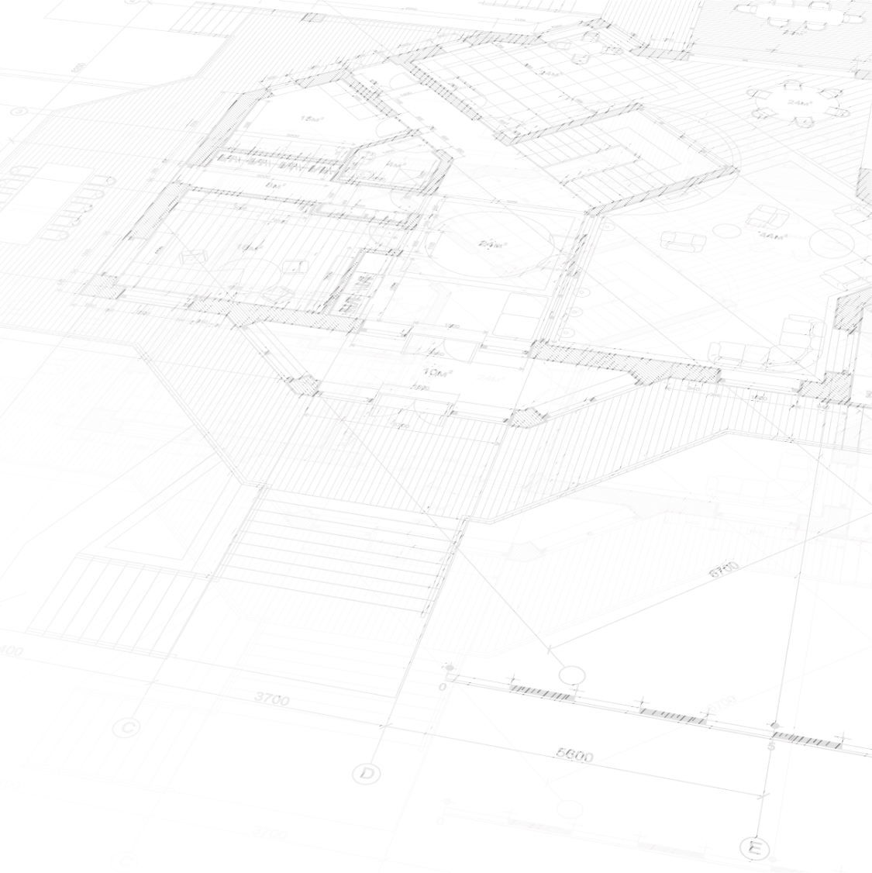
Personální zajištění projektů DSŘÚP na MMR
Odbor projektového řízení
Oddělení digitalizace stavebního řízení
Ostatní útvary MMR včetně externích odborníků
Rada DSŘÚP
Výkonný a věcný tým DSŘÚP
Poradní orgán PM

Slide 4
Projekty realizované MMR v rámci IROP 2014-2020
Výzva č. 94: Digitalizace stavebního řízení
Digitalizace stavebního řízení
Cílem je vytvoření 3 nových informačních systémů podporujících digitalizaci stavebního řízení a územního plánování:
Integrační platforma DSŘÚP – centrální informační systém (obsahuje subsystém Portál stavebníka a IS identifikačního číslo stavby)
Evidence územních a stavebních řízení a jiných postupů
Evidence elektronické dokumentace
Národní geoportál územního plánování
Cílem je vytvoření 1 nového informačního systému podporujícího digitalizaci územního plánování. NGÚP bude sloužit:
Zveřejnění výstupů z územně plánovací činnosti (ÚPČ) orgánů územního plánování
Zabezpečení přístupu k evidenci ÚPČ
Poskytování prostorových dat k tématu plánované využití území
Poskytování dalších dat, která souvisí s územním plánováním

Slide 5
Aktuální stav obou projektů MMR
Duben 2021
Žádosti splnily formální náležitosti a kritéria přijatelnosti
Vydány právní akty ze strany ŘO IROP
Příprava zadávacích řízení na hlavní předmět projektu (vývoj a implementace informačních systémů)
Příprava zadávacího řízení na vedlejší aktivitu projektu (technický dozor investora)
Realizace povinné publicity

Slide 6
Aktuální stav VŘ na hlavní aktivity projektu
Druh zadávacího řízení: Řízení se soutěžním dialogem dle § 68 ZZVZ
Rozděleno na 4 samostatné soutěžní dialogy (4 informační systémy):
Integrační platforma stavebního řízení a portál stavebníka (dále jen „IPPS“)
Národní geoportál územního plánování
Evidence územních a stavebních řízení a jiných postupů
Evidence elektronické dokumentace
Nejpokročilejší fáze přípravy – soutěžní dialog na IPPS
Zpracována zadávací a kvalifikační dokumentace, kontrola ze strany CRR
Soutěžní dialogy na zbývající 3 informační systémy
Bude aplikován obdobný postup na základě odsouhlasených podkladů pro IPPS

Slide 7


Harmonogram – projekty IROP (DSŘ + NGÚP)
2020 | 2021 | 2022 | 2023
1. Etapa
2. Etapa
3. Etapa
1. ŽoP
2. ŽoP
3. ŽoP
Fyzická realizace projektů: 1.8.2020 – 30.6.2023

Slide 8
Děkuji za pozornost.

